Slide 1
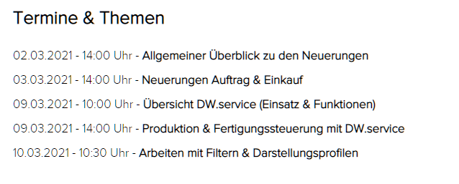
DW.business Software | V2020.31 Überblick Neuerungen
ONLINE WORKSHOP
AGENDA
Überblick
Neuerungen in Version 2020.31
Live Präsentation
einzelne Neuerungen Live im System
Online Webinare
themenbezogene Webinare zu Neuerungen Details, Prozesse & Einsatz
Vorschau „next release“
Was kommt bis Mitte 2021?
DeskWare Products GmbH Erdinger Str. 18 D 85609 Aschheim www.deskware.de info@deskware.de Tel: +49 (89) 9010840
https://www.deskware.de/dwbusiness-software-download/

Slide 2
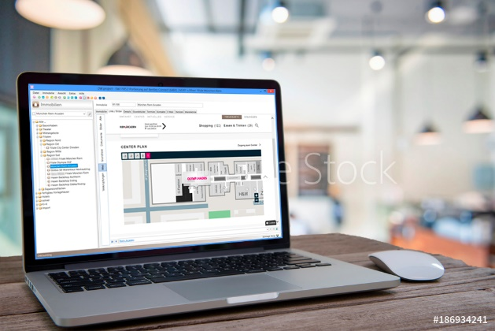
Allgemeines - Überblick
Oberfläche – Buttonsteuerung – Portal ein-/ausblenden – Administration
Programmverknüpfungen übersetzbar
Suchen schnellerer Einstieg
Kontakte – Kommunikationsdaten kopieren
Verknüpfungen – Links darstellen
neue Portalfunktionen – Benutzer Standort, „nicht stören“ Funktion
neue Berechnungsvariablen für Mail, Verträge, Projekte uvm.
neue Tutorials, Vorlagen und Ressourcen
Datenimport auch aus Excel Dateien
Systemwährung – neue Definition unter Währungen
Telefondialog – automatisches Schließen nach Verbindungsaufbau
DW.cadstore/DW.storedesigner Microstation Connect Edition (64Bit)
Android Basisfunktionen – mobile App‘s für DW.business Software
...

Slide 3
Neuerungen
„Site Lizenz“– lesender Zugriff für alle Benutzer
E-Mail Adressen – Darstellung – Drop Funktion von externer Quelle
Spaltenerweiterung Übersichten für Kontakttypen
DW.cost Projektkosten im Lizenzumfang integriert
Projektkosten – Spaltenerweiterung Monat – Grafikübersicht
Notizen – externe Vorlagen – Protokoll – E-Mail Versand
Ressourcenplanung – Diagrammübersicht – Wochenleistung – Filter
Verwendung – Produktionsübersicht
Projektaufwand / -zeiten – Schnellerfassung

Slide 4
Neuerungen
neuer Schnellerfassungsdialog für Projekte und DW.service mit automatischer Umrechnung von Minuten und Takten
Vordefinitionen für Konten, Abrechnung und erweiterte Tätigkeit
Dialog Leistungserfassung – Zusammenfassung Projekte / Service
erweiterte Listenauswertung – Filter für Zusammenfassung
...
automatische Buchungstexte
Zusatzspalten für FIBU Übergabe
Monatsspalte für schnelle Grafikübersicht
Navigation und Dokumentenlinks

Slide 5
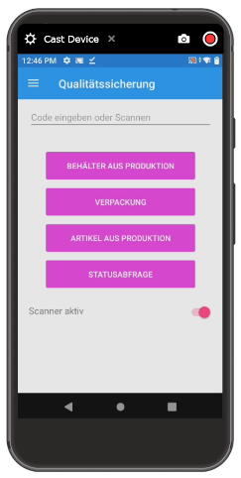
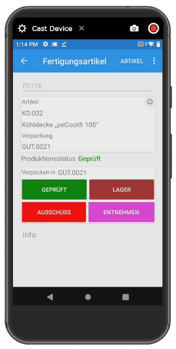
Neuerungen
Neues Register Kosten – parallel zu Projektkosten
Spaltenerweiterung Kostenübersicht – Listenauswertung – Grafik
direkte Zeit-/Schnellerfassung in DW.service
Projektlisten in DW.service Übersichten
Portalintegration – Assistent Erfassung Serviceaufträge
Serviceauftrag = Fertigungsauftrag mit Workflow
Produktionssteuerung bis zur Maschine
Scanner Integration für QS Prozess – Android App über Bluetooth
Warehouse Integration – Bestandszugang / -abgang
Verwendung, Auswertungen uvm.
eigenständiges Webinar

Slide 6
Neuerungen
Typisierung von Warenkörben für Einkauf, Verkauf und Fertigung
erweiterte Erstellung (Assistent) für Warenkörbe
Kopierfunktionen - Übernahme aus anderen Modulen
Portal – Warenkorb Auswahl über verschiedene Objekte
Suche – Navigation Anzeige Warenkorb – auch „Site Lizenz“
Portal – Verpacken als Modulfunktion
Listenausgabe – neue Methode Matrix – Nutzungsübersicht
Verpackungszuordnung im Stamm als Liste ausgeben
neue Produktionsartikel mit SN ohne Buchungshistorie
Übernahme Verpackung aus Produktion in Logistik
...

Slide 7
Neuerungen
überarbeitetes Layout Übersicht & Vertrag
neue Funktionalität – Ablauf von Verträgen in den nächsten 6 Monaten
erweiterte Auswertungen – Übersicht allgemein
Lagerflächen Aktualisierung über DW.warehouse Verwendung
Unterverträge Status – Spaltenerweiterungen
neue Prognosevorschau – Entwicklung Fixkosten aus Verträgen
...
Erweiterung der Berechnungsmöglichkeiten für SQL Abfragen
Erstellung neuer Artikel Bestandteile über DW.speecalc Berechnung
Kopieren von Artikel als Template aus der Berechnung
Nutzung von Artikeleigenschaften in der Berechnung
...

Slide 8
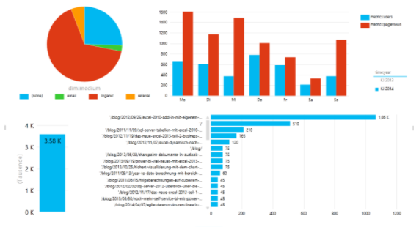
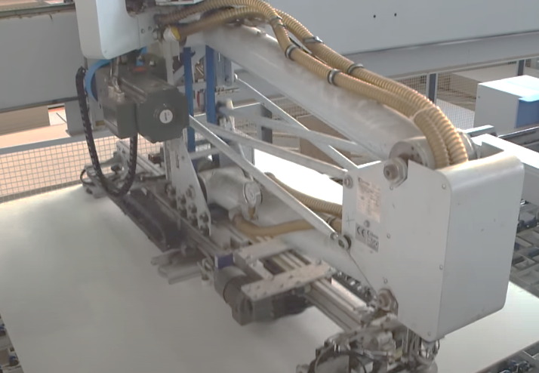
Entwicklungen bis Mitte 2021
DW.business Software Vorschau „next release“
neue Version 2021.01 in 04/2021
Erweiterung Android App für Verladung Transport/VP/Colli
Erweiterung Android App mit Fotofunktion
Erweiterung Android App als Bluetooth Mobiltelefon
Auftragsabwicklung Bestandteile zur Position
Übernahme Zahlungsinformationen zu Ausgangsrechnungen
finalisierte GAEB Schnittstelle für Auftragsabwicklung
BI Grafik – Profile – erweiterte Funktionen
Fertigung von Losgrößen – Ausschussprozess
diverse Erweiterungen Fertigung – Service - Warehouse

Slide 9
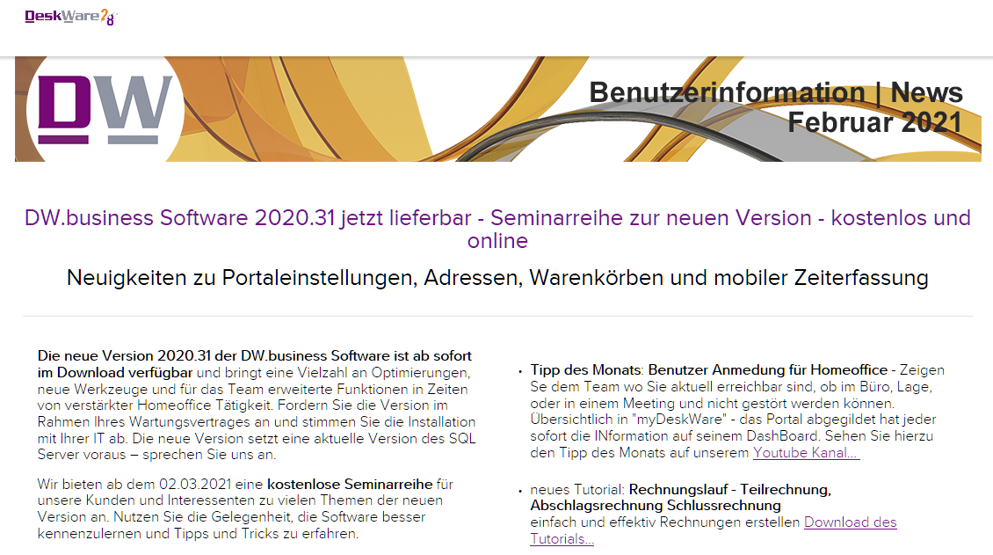
DW.business Software V2020.31 Überblick Neuerungen
ONLINE WORKSHOP

Slide 10
DW.business Software V2020.31 Überblick Neuerungen
ONLINE WORKSHOP
Live im System ...
DeskWare Products GmbH Erdinger Str. 18 D 85609 Aschheim www.deskware.de info@deskware.de Tel: +49 (89) 9010840

